Slide 1
학부생 연구실습
프로젝트
이연우
Notes:
ID=d924773e-9a16-4d6d-9803-8cb819e99682
Recipe=text_billboard
Type=TextOnly
Variant=0
FamilyID=AccentBoxWalbaum_Zero

Slide 2
목차
데이터셋 불러오기 및 확인
데이터 나누기
전처리 ( data augmentation)
CNN 설계
파마리터 조정
Confusion matrix로 나타내기

Slide 3
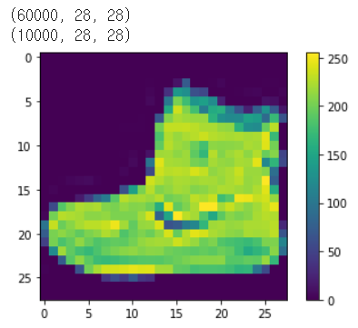
import tensorflow as tf
import numpy as np
import matplotlib.pyplot as plt
fashion_mnist = tf.keras.datasets.fashion_mnist
(train_images, train_labels), (test_images, test_labels) = fashion_mnist.load_data()
class_names = ['T-shirt/top', 'Trouser', 'Pullover', 'Dress', 'Coat',
'Sandal', 'Shirt', 'Sneaker', 'Bag', 'Ankle boot']
print(train_images.shape)
print(test_images.shape)
plt.figure()
plt.imshow(train_images[0])
plt.colorbar()
plt.grid(False)
plt.show()

Slide 4
전처리
rotation_range
width_shift_range
height_shift_range
brightness_range
zoom_range
horizontal_flip
vertical_flip
preprocessing_function

Slide 5

전처리 (one-hot encoding)
Fashion mnist 자료의 0~9 까지 label 을 0000000001, 0000000010 과 같은 형태로 변환하기 때문.

Slide 6
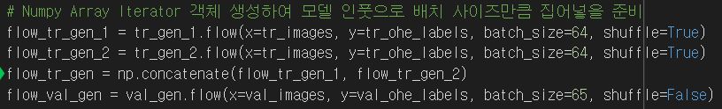
전처리
처음에는 위와 같은 방식을 활용했으나 numpy array를 결합하는 과정에서 시간적인 손실이 너무 컸다.

